Slide 1
[02 – Ch.02a, Ch.03] 컴퓨터 알고리즘
배재대학교 컴퓨터공학과 이경희 (leekhe@pcu.ac.kr)

Slide 2
2장. 알고리즘 설계와 분석의 기초
(계속)

Slide 3
2장 학습목표 (리뷰)
알고리즘을 설계하고 분석하는 몇 가지의 기초 개념 이해
기초적인 알고리즘의 수행 시간 분석 방법 이해
점근적 표기법에 대한 이해

Slide 4
알고리즘의 분석
알고리즘 분석의 목적
무결성 확인
자원 사용의 효율성 파악 (자원: 시간, 메모리, 통신대역, …)
입력 크기가 작은 문제
알고리즘의 효율성이 상대적으로 덜 중요함
비효율적인 알고리즘도 문제 해결하는 데에는 무방
입력 크기가 큰 문제
알고리즘의 효율성이 매우 중요
비효율적인 알고리즘은 치명적
입력의 크기가 충분히 큰 경우
일반적으로 점근적 분석을 통해 효율성 파악

Slide 5
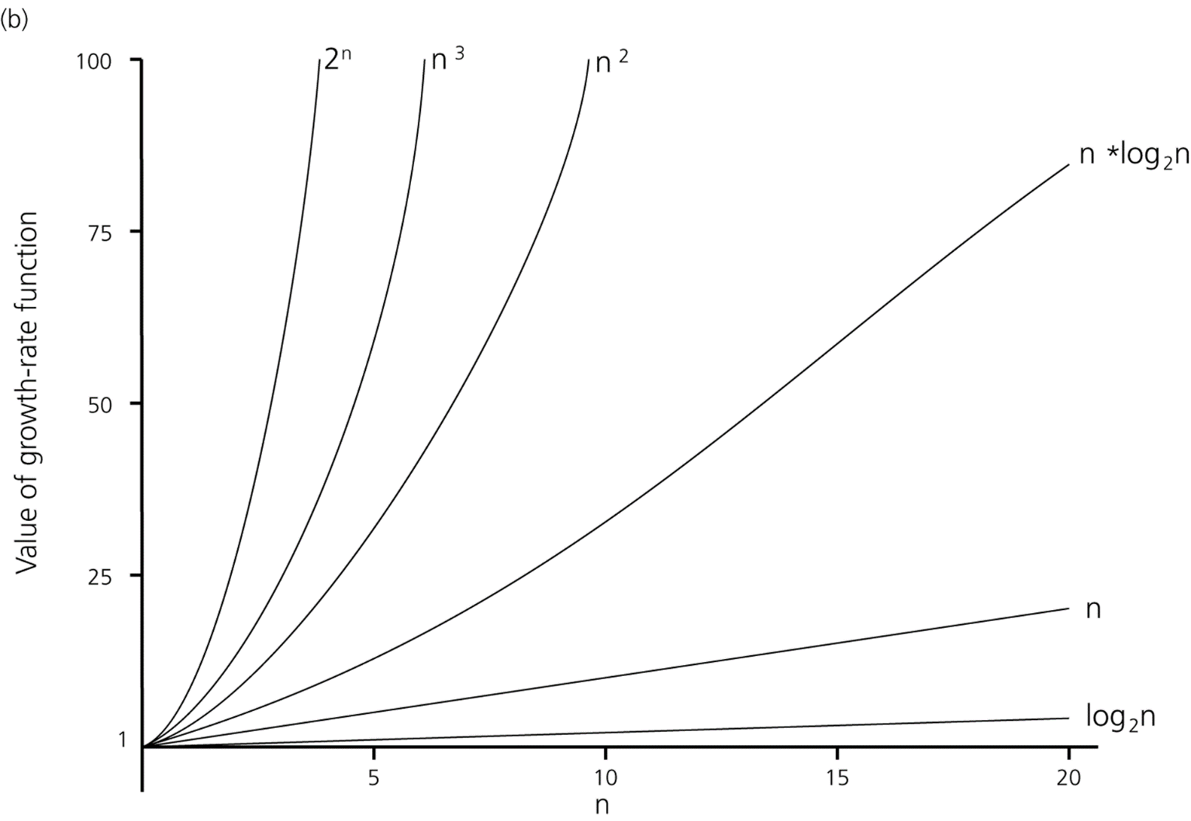
알고리즘의 수행 시간 (리뷰)
수행 시간
문제의 크기(n)

Slide 6
점근적 분석
점근적 분석(Asymptotic Analysis)이란?
입력의 크기가 충분히 큰 경우에 수행 시간이 입력의 크기에 비례하여 증가하는 비율을 표현하는 방법
점근적 개념의 익숙한 예
알고리즘 분석에 사용되는 점근적 표기법(Asymptotic Notations)
Ο, Ω, Θ, ω, ο 표기법

Slide 7
점근적 표기법 (1)
O( g(n) )
아무리 커봐야 소요시간이 g(n)에 비례하는 시간을 초과하지 않는 함수 (예: O(n), O(n*logn), O(n²), O(2^{n}), …)
즉, O(g(n))은 최고차항의 차수가 g(n)과 일치하거나 더 작은 함수의 집합
상수 비율의 차이는 무시
f(n)∈O(g(n)을 관행적으로 f(n)=O(g(n))이라 표기
수학적 정의
O(g(n)) = { f(n) | ∃c > 0, n₀ ≥ 0 s.t.∀n ≥ n₀, cg(n) ≥ f(n) }
직관적 의미
f(n)=O(g(n))이라면 f()는 g()와 같거나 느린 비율로 증가

Slide 8
점근적 표기법 (2)
O(n²)에 속하는 예
3n² + 2n // 점근적인 의미에서 n²의 증가율과 동일
7n² – 100n
n*logn + 5n // n²의 증가율보다 작음
3n
O-표기법을 사용할 때는 최대한 tight하게
n*logn + 5n = O(n*logn) 인데 만일 O(n²)으로 표기한다면 정확한 성능을 표현하기 어려워짐
엄밀하지 않은 만큼 분석 결과에 대한 신뢰도 저하

Slide 9
점근적 표기법 (3)
Ω( g(n) )
소요시간이 적어도 g(n)에 비례하는 비율로 증가하는 함수
O(g(n))과 대칭적인 개념
수학적 정의
Ω(g(n)) = { f(n) | ∃c > 0, n₀ ≥ 0 s.t.∀n ≥ n₀, cg(n) ≤ f(n) }
직관적 의미
f(n)=Ω(g(n))이라면 f()는 g()보다 같거나 빠른 비율로 증가

Slide 10
점근적 표기법 (4)
Θ( g(n) )
소요시간이 g(n)과 동일한 비율로 증가하는 함수
수학적 정의
Θ( g(n) ) = O( g(n) ) ∩ Ω( g(n) )
직관적 의미
f(n)=Θ(g(n))이라면 f()와 g()는 같은 비율(정도)로 증가
9

Slide 11
점근적 표기법 (5)
o( g(n) )
g(n)보다 느린 비율로 증가하는 함수
o(g(n)) = O(g(n)) – Θ(g(n))
직관적 의미는 f(n)=o(g(n))이면 f()는 g()보다 느리게 증가
𝜔( g(n) )
g(n)보다 빠른 비율로 증가하는 함수
𝜔(g(n)) = Ω(g(n)) – Θ(g(n))
직관적 의미는 f(n)=𝜔(g(n))이면 f()는 g()보다 빠르게 증가
11

Slide 12
각 점근적 표기법의 직관적 의미
O( g(n) )
Tight or loose upper bound
Ω( g(n) )
Tight or loose lower bound
Θ( g(n) )
Tight bound
o( g(n) )
Loose upper bound
𝜔( g(n) )
Loose lower bound
O(n²)의 예: 5n²+7n, n²/5, n*logn+5n, 3n-1, ...
Θ(n²)의 예: 5n²+7n, n²/5, ...
o(n²)의 예: n*logn+5n, 3n-1, ...
12

Slide 13
점근적 복잡도의 예
복잡도(complexity)
알고리즘에 대한 수행 시간 측면의 성능
일반적으로 점근적 표기법을 이용해 복잡도를 표현
정렬 알고리즘의 복잡도 표현 예(4장 학습내용)
선택 정렬(selection sort)
Θ( n² )
힙 정렬(heap sort)
O(n*logn)
퀵 정렬(quick sort)
O( n² )
평균: Θ(n*logn)
13

Slide 14
시간 복잡도 분석의 종류
Worst-case
성능(수행 시간)이 가장 안좋게 나올 수 있는 입력의 경우에 대한 분석
Average-case
모든 입력의 경우에 대한 평균적인 성능 분석
Worst-case의 경우보다 분석이 어려움
Best-case
최적의 성능을 보일 수 있는 입력의 경우에 대한 분석
별로 유용하지 않음
14

Slide 15
저장 및 검색의 복잡도
배열
O(n)
Binary search trees
최악의 경우 Θ(n)
평균 Θ(log n)
Balanced binary search trees
최악의 경우 Θ(log n)
B-trees
최악의 경우 Θ(log n)
Hash table
평균 Θ(1)
15

Slide 16
크기 n인 배열에서 원소 찾기
Sequential search
배열이 아무렇게나 저장되어 있을 때
Worst case: Θ(n)
Average case: Θ(n)
Binary search
배열이 정렬되어 있을 때
Worst case: Θ(log n)
Average case: Θ(log n)
16

Slide 17
3장. 점화식과 알고리즘 복잡도 분석

Slide 18
3장 학습목표
재귀 알고리즘과 점화식의 관계 이해
점화식의 점근적 분석 이해

Slide 19
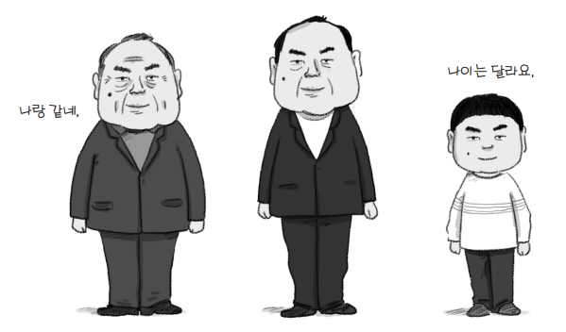
점화식의 이해
점화식 (recurrence formula)
어떤 함수를 자신과 동일한 함수를 이용해 변수의 크기만 다르게 하여 관계를 표현한 것
점화식의 예
a_{n} = a_{n-1} + 2
f(n) = n*f(n−1)
f(n) = f(n−1) + f(n−2)
f(n) = f(n/2) + n

Slide 20
병합 정렬의 수행 시간
mergeSort(A[ ], p, r) { ▷ A[p ... r]을 정렬한다.
if (p < r) then {
q ← ⌊(𝑝+r )/2⌋; ---------- ① ▷ p, q의 중간 지점 계산
mergeSort(A, p, q); ------ ② ▷ 전반부 재귀 호출
mergeSort(A, q+1, r); ----- ③ ▷ 후반부 재귀 호출
merge(A, p, q, r); -------- ④ ▷ 병합(실제 정렬 수행)
}
}
merge(A[ ], p, q, r) {
정렬되어 있는 두 배열 A[p ... q]와 A[q+1 ... r]을 합쳐
정렬된 하나의 배열 A[p ... r]을 만든다.
}
수행 시간의 점화식: T(n) = 2*T(n/2) + 후처리 시간(④)
20

Slide 21
점화식의 점근적 분석 방법
반복 대치
더 작은 문제에 대한 함수로 반복해서 대치해 나가는 해법
추정 후 증명
수식의 모양을 보고 점근적 복잡도를 추정한 다음 수학적 귀납법으로 이용하여 증명하는 방법
마스터 정리
특정한 모양을 가진 재귀식에서 곧바로 분석 결과를 알 수 있는 유용한 정리를 이용
21

Slide 22
반복 대치 (1)
factorial(n) {
if (n = 1) return 1;
return n * factorial(n-1);
}
T(n) = T(n−1) + c
T(1) ≤ c
T(n) = T(n−1) + c
= (T(n−2) + c) + c = T(n−2) + 2c
= (T(n−3) + c) + 2c = T(n−3) + 3c
…
= T(1) + (n −1)c
≤ c + (n −1)c
= cn
T(n) ≤ cn이므로
T(n) = O(n)
22

Slide 23
반복 대치 (2)
mergeSort(A[], p, r) {
// 내용은 이전과 동일
}
T(n) = 2T(n/2) + n
T(1) = 1
T(n) = 2T(n/2) + n
= 2(2T(n/2²) + n/2) + n = 2²T(n/2²) + 2n
= 2²(2T(n/2³) + n/2²) + 2n = 2³T(n/2³) + 3n
…
= 2^{k}T(n/2^{k}) + kn ← k=log₂n, T(1)=1
= n + n log n
T(n) = n + n*log n이므로
T(n) = Θ(n*log n)
23

Slide 24
추정 후 증명
mergeSort(A[], p, r) { // 내용은 이전과 동일 }
T(n) = 2T(n/2) + n
추정: T(n) = O(n log n),
즉 충분히 큰 n에 대하여 T(n) ≤ cn log n인 양의 상수 c가 존재
경계조건: T(2) ≤ c2log2를 만족하는 c가 존재 (true)
가정: T(n/2) ≤ c(n/2)log(n/2)를 만족한다고 가정
T(n) = 2T(n/2) + n
≤ 2c(n/2) log(n/2) + n
= cn(logn − log2) + n
= cn logn −cn log2 + n
= cn logn + (−c log2 + 1)n
≤ cn log n
T(n/2) ≤ c(n/2)log(n/2)를 만족하면
T(n) ≤ cn*log n을 만족하는 c가 존재하므로 T(n) = O(n*log n)
24

Slide 25
마스터 정리란?
마스터 정리
특정한 모양을 가진 재귀식에 적용하여 복잡도를 바로 알 수 있는 유용한 정리
T(n) = aT(n/b) + f (n) 형태의 수식에 사용할 수 있음
n^{logb a} = h(n)이라 할 때,
① 어떤 양의 상수 ε에 대하여 f(n)/h(n) = O(1/n^{ε})이면, T(n) = Θ(h(n))이다.
② 어떤 양의 상수 ε에 대하여 f(n)/h(n) = Ω(n^{ε})이고, 어떤 상수 c(< 1)와 충분히 큰 모든 n에 대해 af(n/b) ≤ cf(n)이면 T(n) = Θ(f(n))이다.
③ f(n)/h(n) = Θ(1)이면 T(n) = Θ(h(n) log n)이다.
25

Slide 26
마스터 정리의 근사 버전
T(n) = aT(n/b) + f (n) 형태의 점화식에서
n^{logb a} = h(n)이라 할 때,
① n이 ∞로 커질수록 f(n)/h(n)이 0으로 가까이 수렴하면, T(n) = Θ(h(n))이다.
② n이 ∞로 커질수록 f(n)/h(n)도 ∞로 증가하고, 충분히 큰 모든 n에 대해 af(n/b) ≤ f(n)이면 T(n) = Θ(f(n))이다.
③ f(n)/h(n) = Θ(1)이면 T(n) = Θ(h(n) log n)이다.
① h(n)이 더 무거우면 h(n)이 수행 시간을 결정한다.
② f(n)이 더 무거우면 f(n)이 수행 시간을 결정한다.
③ h(n)과 f(n)이 같은 무게이면 h(n)에 log n을 곱한 것이 수행 시간이 된다.
26

Slide 27
마스터 정리 적용 예 (1)
T(n) = 2T(n/3) + c
a=2, b=3, h(n) = n^{log32}, f(n) = c
n이 ∞로 커질 때 f(n) / h(n) = c / n^{log32}는 0으로 수렴
⸫) T(n) = Θ(h(n)) = Θ(n^{log32})
T(n) = 2T(n/4) + n
a=2, b=4, h(n) = n^{log42}, f(n) = n
n이 ∞로 커질 때 f(n) / h(n) = n / n^{log42} 는 ∞로 수렴
충분히 큰 모든 n 에 대해 af(n/b) = 2*(n/4) = n/2 ≤ f(n) = n이 성립
⸫) T(n) = Θ(f(n)) = Θ(n)
27

Slide 28
마스터 정리 적용 예 (2)
T(n) = 2T(n/2) + n
a=b=2, h(n) = n^{log22} = n, f(n) = n
n이 ∞로 커질 때 f(n) / h(n) = n / n^{log22} = Θ(1)
⸫) T(n) = Θ(h(n) logn) = Θ(n logn)
28

Slide 29
Q & A

